Slide 1
BadNets:
Identifying Vulnerabilities in the Machine Learning Model Supply Chain
Tianyu Gu, Brendan Dolan-Gavitt, Siddhart Garg.
New York University, Autonomous Research Lab
24/02/2023 - Saša Radosavljevic

Slide 2
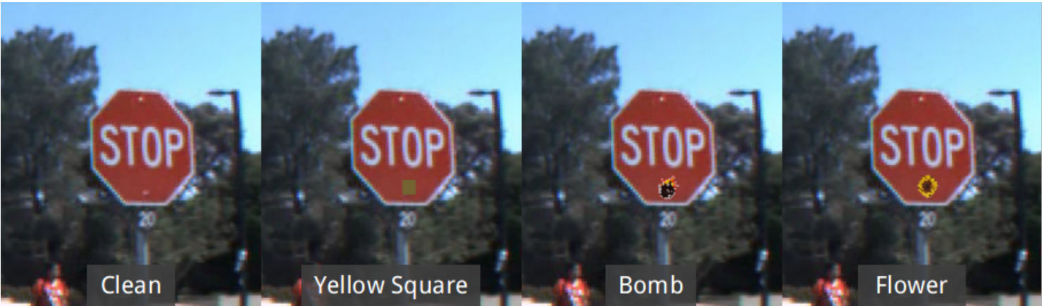

Introduction
2/7
BadNet:
Réseau de neurones entrainé avec une backdoor
Transfer Learning:
Réentrainement d’un réseau pour une nouvelle application
Coûts d’entraînement élevés transfer learning
Figure 1 : Déclencheurs de backdoor pour la reconnaissance de panneaux de signalisation
24/02/2023 - Saša Radosavljevic - BadNets

Slide 3
Méthodes et attaques
3/7
Training set poisoning :
Entraînement avec un dataset malveillant
Objectif : Réduire le moins possible la précision du modèle
Entraînement délocalisé
  Chiffres MNIST
  Panneaux de signalisation
Transfer Learning Apprentissage fédéré
  Panneaux de signalisation suédois
24/02/2023 - Saša Radosavljevic - BadNets

Slide 4
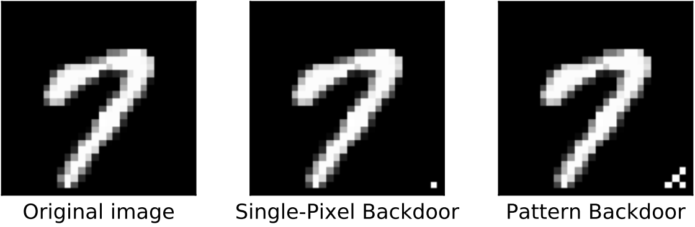
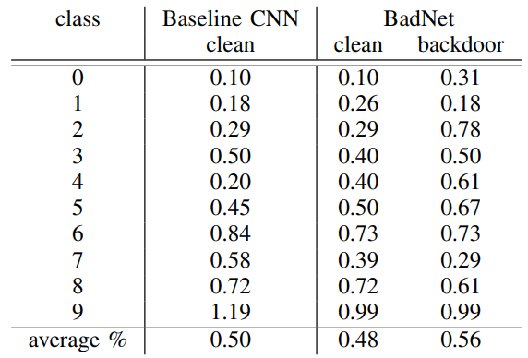
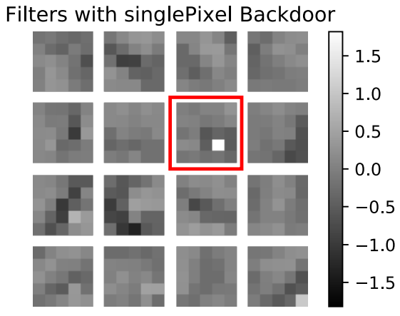
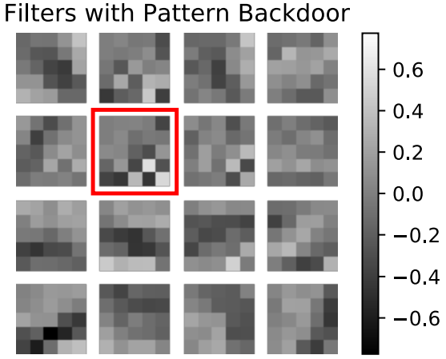
Chiffres manuscrits MNIST
4/7
Figure 2 : Déclencheurs de backdoor
Figure 3 : Filtres convolutionnels des BadNets
Table 1 : % d’erreur de classification
pour la classification aléatoire
24/02/2023 - Saša Radosavljevic - BadNets

Slide 5
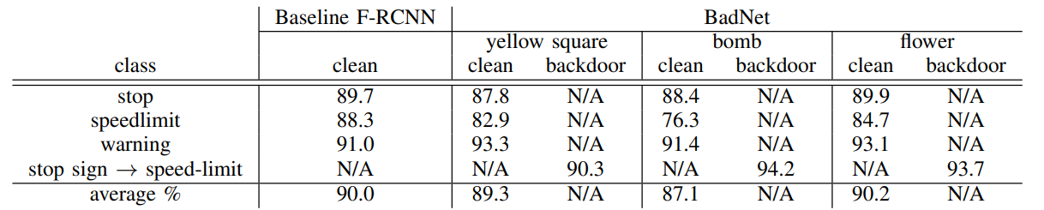
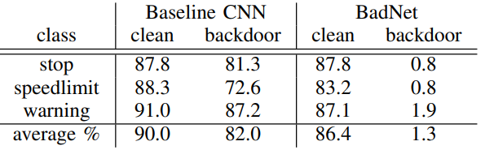
Panneaux de signalisations
5/7
Table 2 : Précision des différents modèles avec les différents déclencheurs
Table 3 : Précision des modèles pour une attaque aléatoire
24/02/2023 - Saša Radosavljevic - BadNets

Slide 6
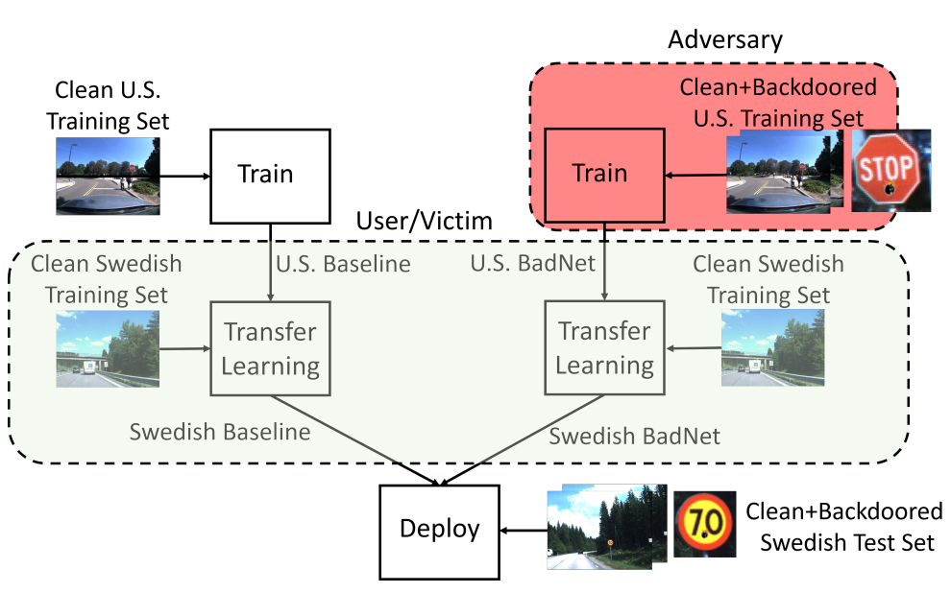
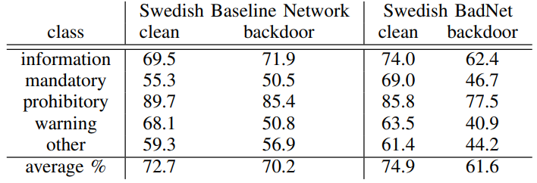
Transfer Learning
6/7
Figure 4 : Attaque par transfer learning
Table 3 : Précision des modèles suédois
24/02/2023 - Saša Radosavljevic - BadNets

Slide 7
Conclusion
7/7
Un peu difficile à comprendre du premier coup (-)
  Tables jonglant entre les valeurs mesurées
  Figures trop regroupées
Explications intéressantes (+)
  Méthodes bien détaillées
  Filtres conv. sur les panneaux
Recommandations et vulnérabilités (++)
  Failles importantes pour le transfer learning
  Sensibilisation
24/02/2023 - Saša Radosavljevic - BadNets

Slide 8
Références
[1] BadNets: Identifying Vulnerabilities in the Machine Learning Model Supply Chain, Tianyu Gu, Brendan Dolan-Gavitt, Siddharth Garg https://arxiv.org/pdf/1708.06733.pdf
[2] Universal adversarial perturbations, Seyed-Mohsen Moosavi-Dezfooli, Alhussein Fawzi, Omar Fawzi, Pascal Frossard https://arxiv.org/pdf/1610.08401.pdf
[3] I. J. Goodfellow, J. Shlens, and C. Szegedy, “Explaining and harnessing adversarial examples,” 2014. https://arxiv.org/pdf/1412.6572.pdf
24/02/2023 - Saša Radosavljevic - BadNets

Slide 9
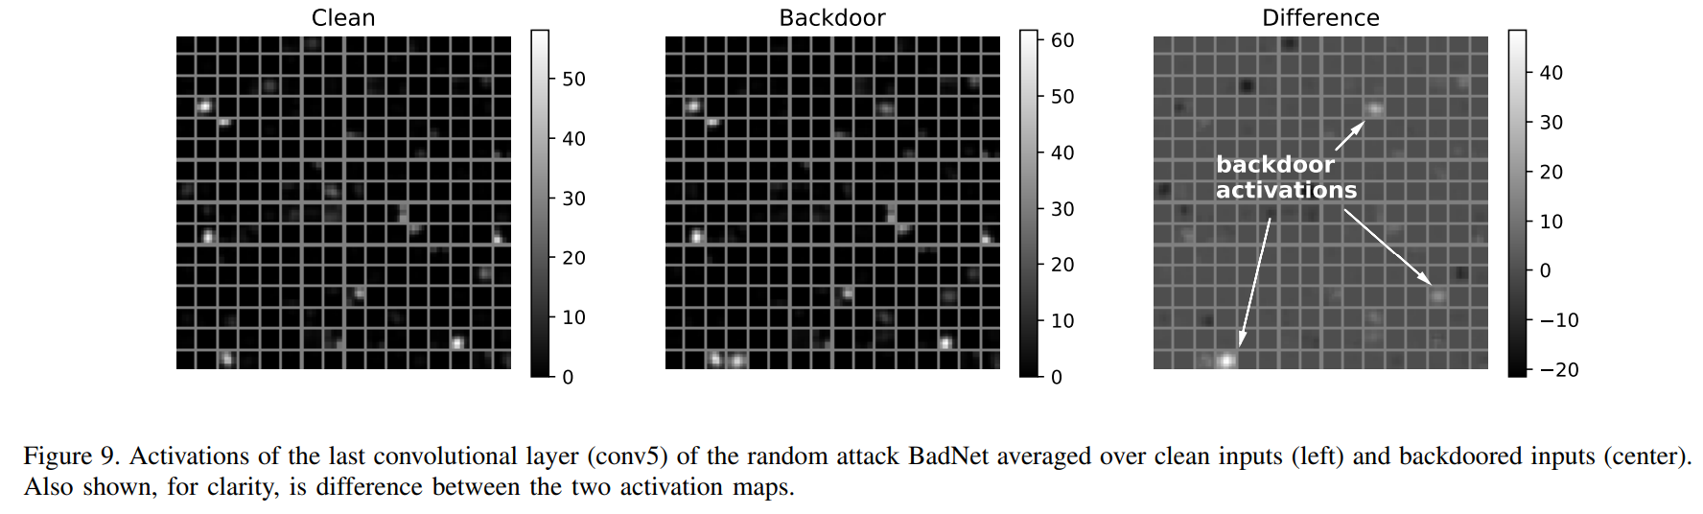
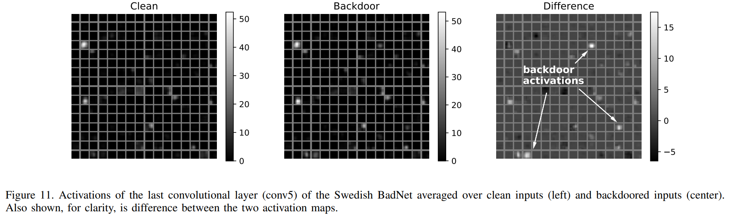
Annexe
24/02/2023 - Saša Radosavljevic - BadNets

